Slide 1

ĐỊA LÍ
9

Slide 2




THỬ TÀI CỦA EM
Trong 2 phút
+ Viết ra 3 điều em đã biết
+ 1 điều em muốn biết
Về chủ đề dân tộc Việt Nam, chia sẻ với cả lớp
54
Văn hóa
Kinh tế
Giơ tay khi
hoàn thành
Ghi note

Slide 3

Bài 1
CỘNG ĐỒNG CÁC DÂN TỘC VIỆT NAM

Slide 4
1
Các dân tộc Việt Nam
2
Phân bố các dân tộc

Slide 5
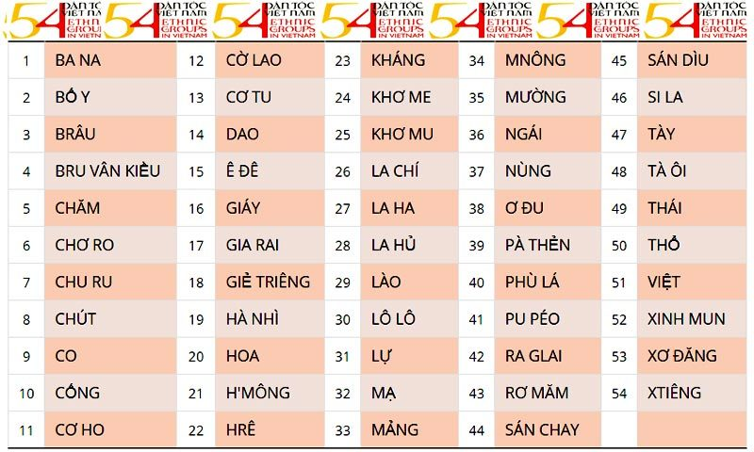
Trí nhớ siêu đẳng
Nghiên cứu Atlat thi kể tên các dân tộc Việt Nam

Slide 6
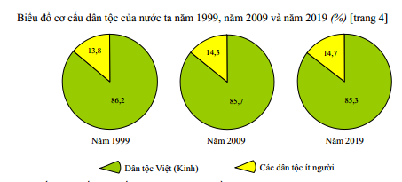
1
Các dân tộc Việt Nam
Đọc thông tin và quan sát biểu đồ, hãy rút ra kết luận về 2 nhóm dân cư chính ở nước ta ?
Tính đến 0 giờ ngày 01/4/2019, tổng số người dân tộc Kinh là 82.085.729 người, chiếm 85,3% dân số cả nước, tổng số người dân tộc khác là 14.123.255 người, chiếm 14,7%.
Trong 10 năm qua, tỷ lệ tăng dân số bình quân năm của nhóm dân tộc khác là 1,42%/năm, cao hơn bình quân chung của cả nước và cao hơn nhóm dân tộc Kinh (1,09%/năm).

Slide 7
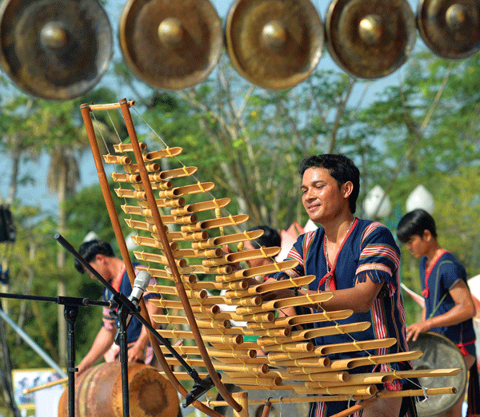
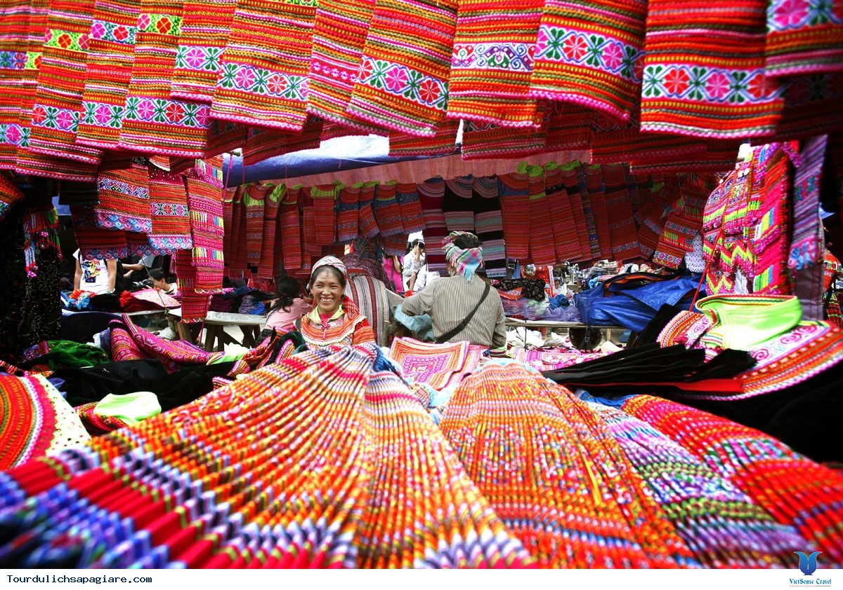

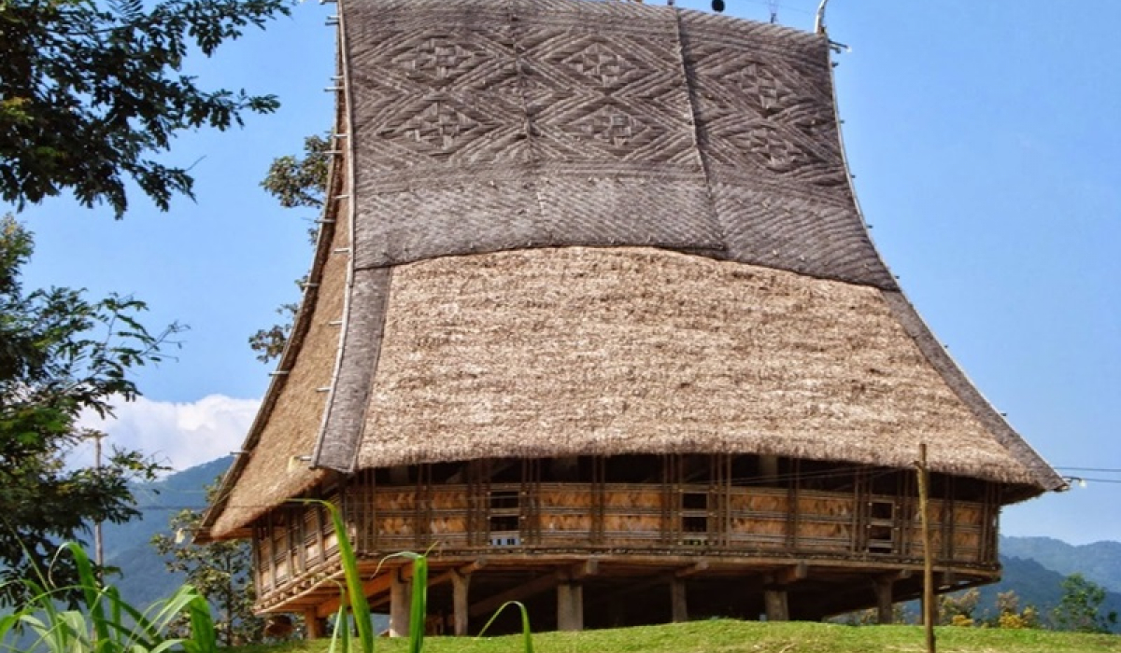
Em biết được sản phẩm nào?

Slide 8

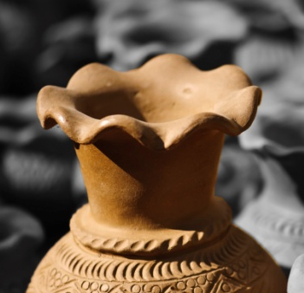
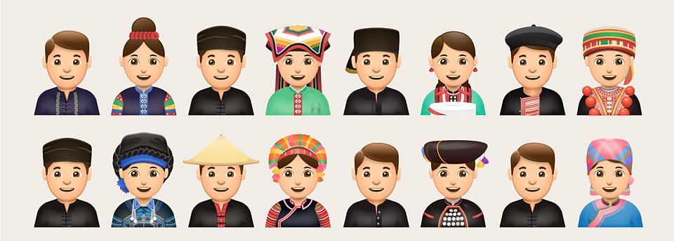

TÔI LÀ HƯỚNG DẪN VIÊN DU LỊCH
Giới thiệu về dân tộc kinh, dân tộc thiểu số (dân số,văn hóa đặc trưng)
Thảo luận theo cặp
Trình bày 1 phút trước lớp

Slide 9

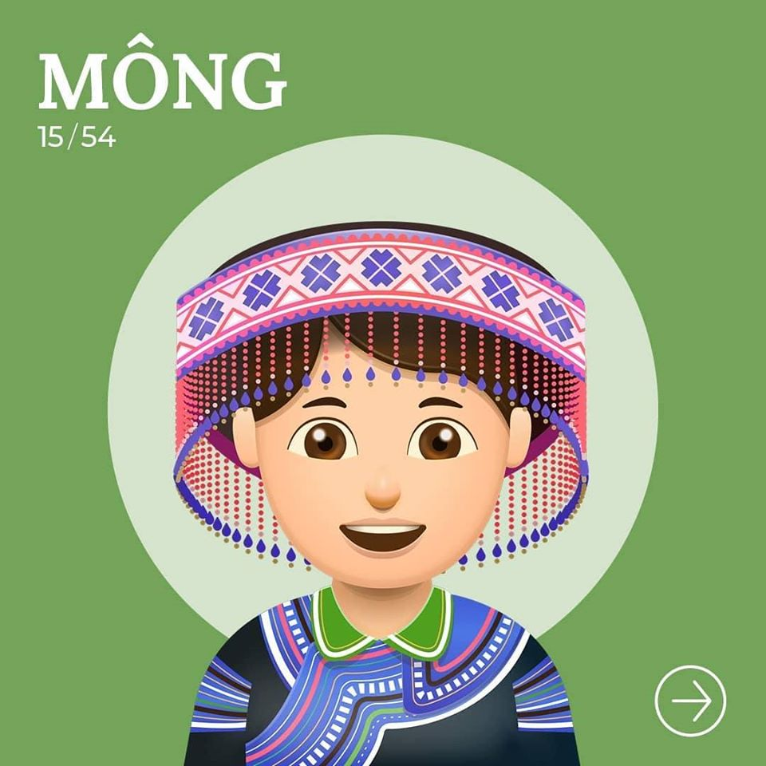
1
Các dân tộc Việt Nam
Ngoài ra còn cộng đồng người nước ngoài
Ngôn ngữ, trang phục, cư trú…
54 dân tộc, văn hóa đặc sắc
Kinh
Dân tộc khác
85,3%
Kinh nghiệm thâm canh lúa, thủ công.
Lao động đông đảo trong nhiều ngành quan trọng
14,7 %
Tăng lên
Trình độ đa dạng
Nhiều kinh nghiệm trong sản xuất
Tham gia kinh tế hiện đại ngày càng nhiều

Slide 10
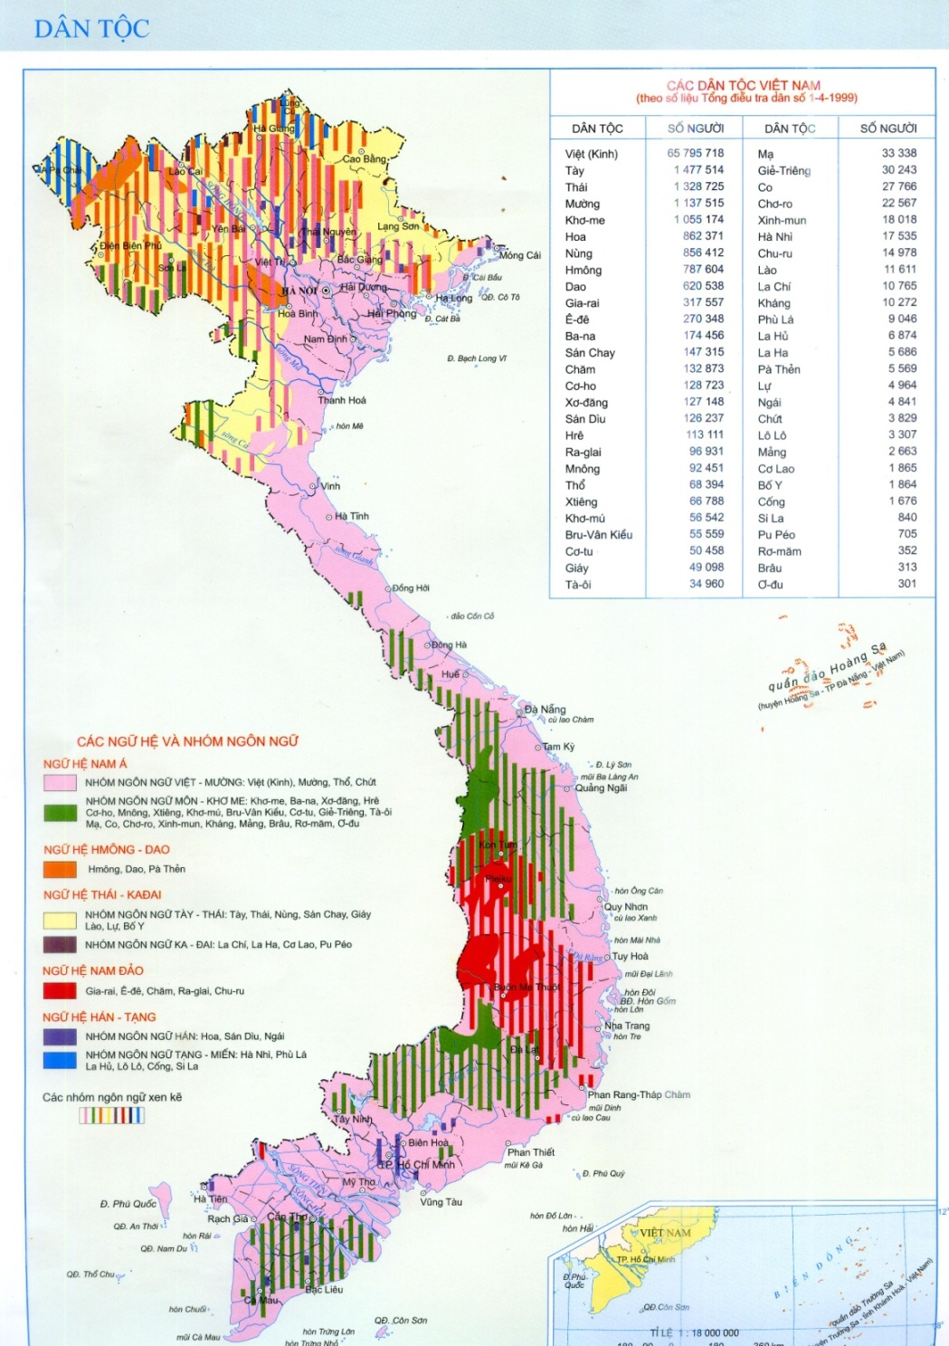

TRÍ NHỚ SIÊU PHÀM
Thời gian 2 phút đọc SGK
Thi đấu theo đội
Trình bày trên bảng nhóm nhằm hoàn thành sơ đồ
Thuyết trình ngẫu nhiên
2. PHÂN BỐ CÁC DÂN TỘC
Kinh
Dân tộc khác
Cư trú
Các nhóm chính
Cư trú
Dân tộc chính

Slide 11
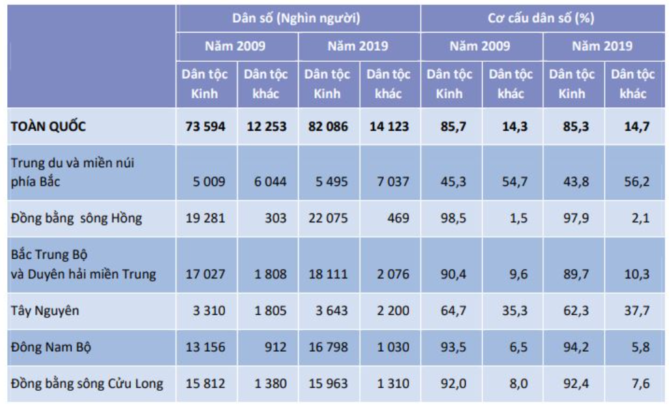
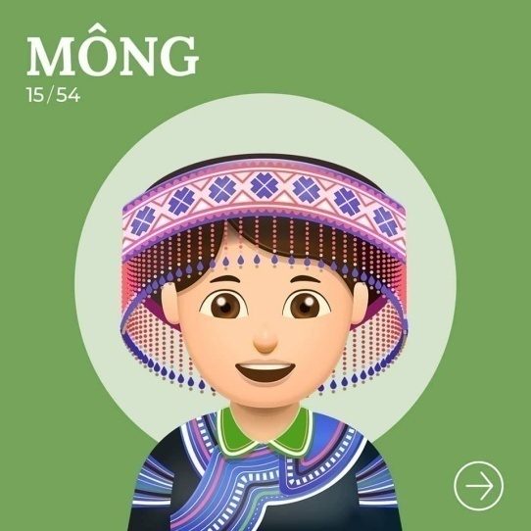
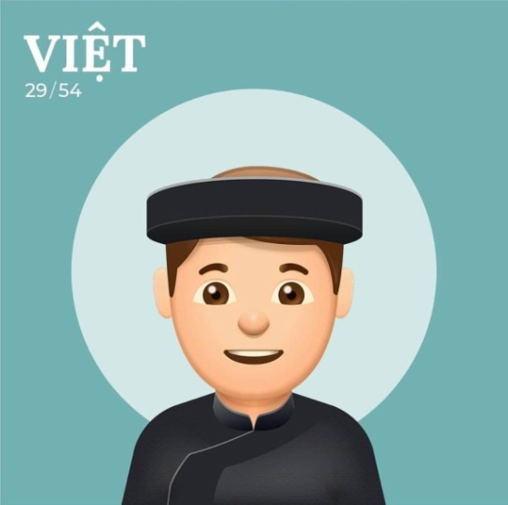
Vùng nào có tỉ lệ dân tộc thiểu số cao nhất, thấp nhất?

Slide 12
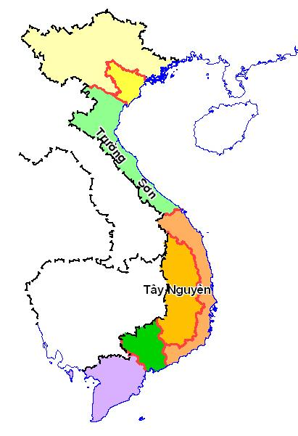

Gắn tên các thẻ dân tộc lên hình trên bảng trong 2 phút
Dao
Hoa
Chăm
Thái
Cơ - ho
Ê- đê
Tày
Bana
Khơme
Mnông
Mạ
Nùng

Slide 13
2
Phân bố các dân tộc
Kinh
Dân tộc khác
85,3%
Cả nước
- Tập trung đồng bằng, duyên hải
14,7 %
Tăng lên
- Tập trung miền núi và trung du
Trung du và miền núi Bắc Bộ
Trường Sơn, Tây Nguyên
Cực nam Trung Bộ và Nam Bộ

Slide 14
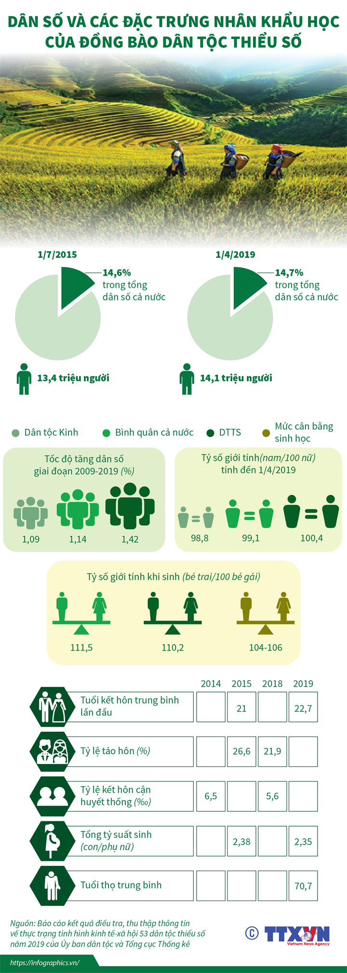
Một số biểu hiện dân cư của dân tộc thiểu số Việt Nam

Slide 15
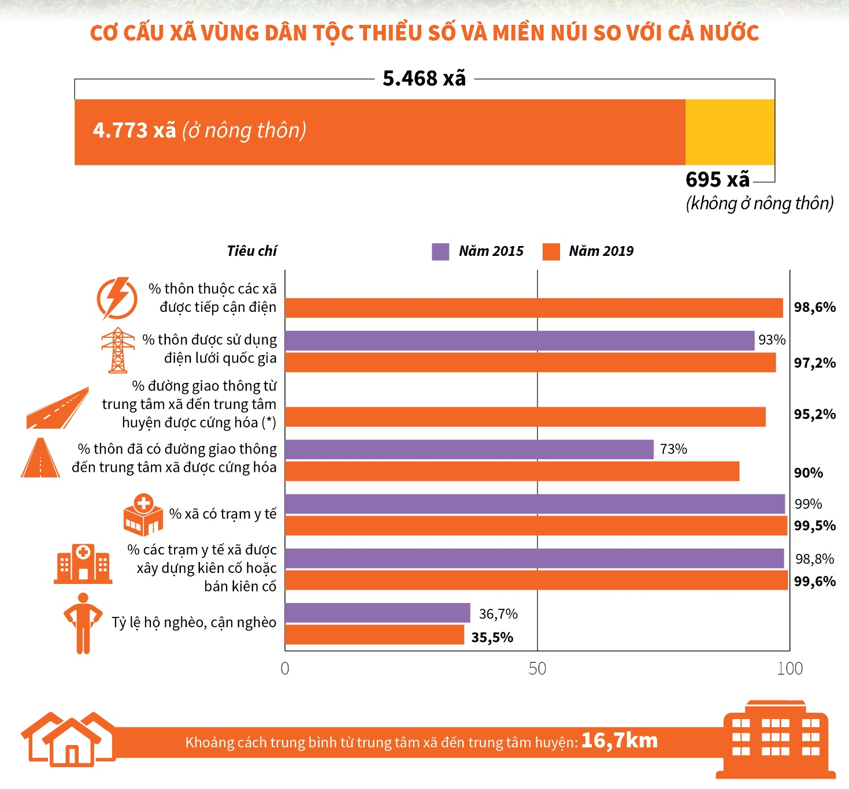
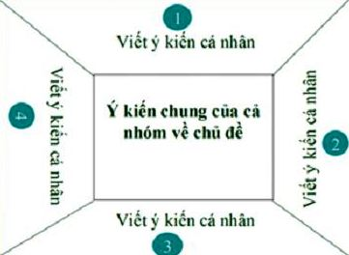

Em có nhận xét gì về tỉ lệ hộ nghèo và cận nghèo của các DTTS?
Tại sao chất lượng sống chưa cao? Nêu 1 giải pháp khả thi của em?
1 phút ghi ý kiến cá nhân
2 phút thảo luận nhóm
1 phút trình bày

Slide 16
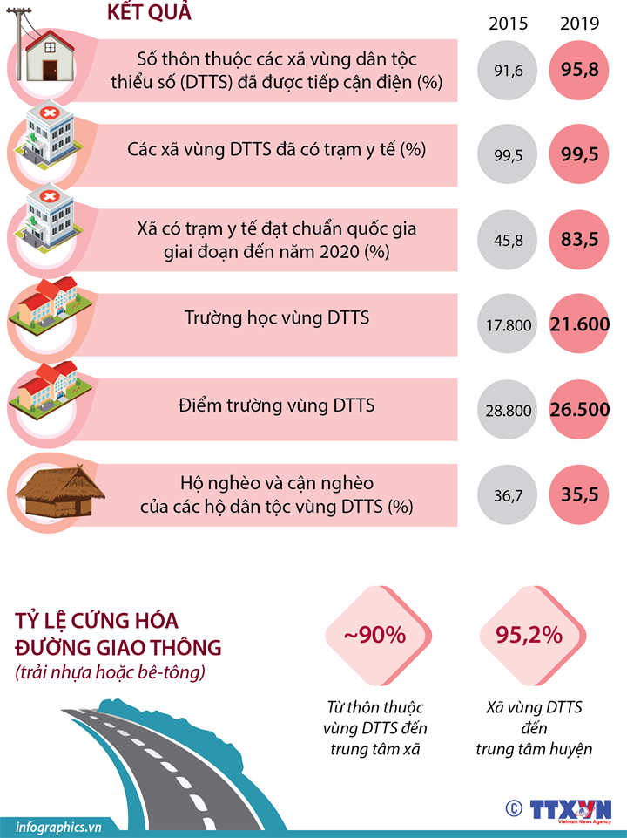
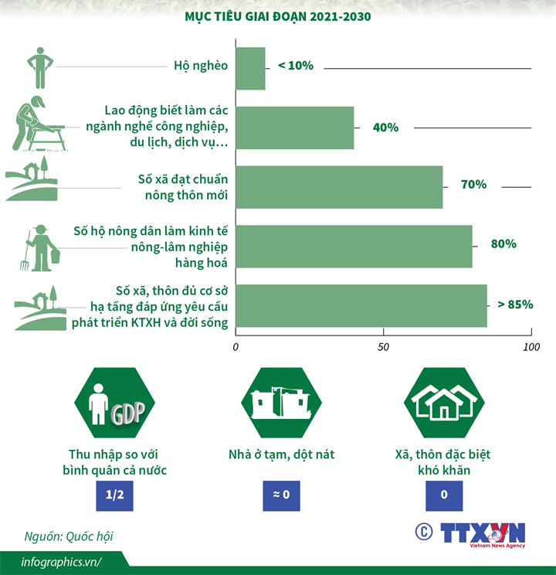

Slide 17
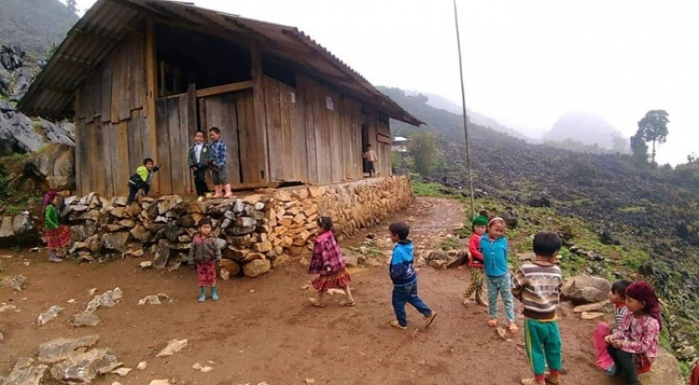
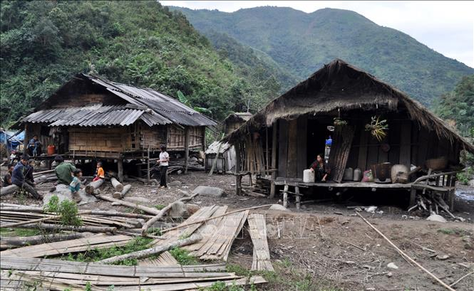
TÔI LÀ thủ tướng chính phủ
Nếu là thủ tướng, em sẽ dự định phát triển kinh tế xã hội ở vùng dân tộc thiểu số nước ta thế nào?
Phân tích 1 giải pháp của em

Slide 18
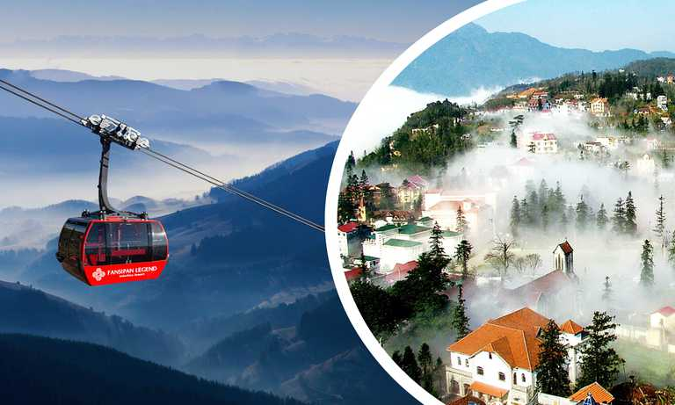
Vùng nghèo
Giàu tài nguyên
Phát triển hạ tầng
Đầu tư giáo dục
Thu hút đầu tư
Phát triển CNCB
Phát triển du lịch ở Sapa – Lào cai mang lại sự cải thiện lớn cho địa phương

Slide 19
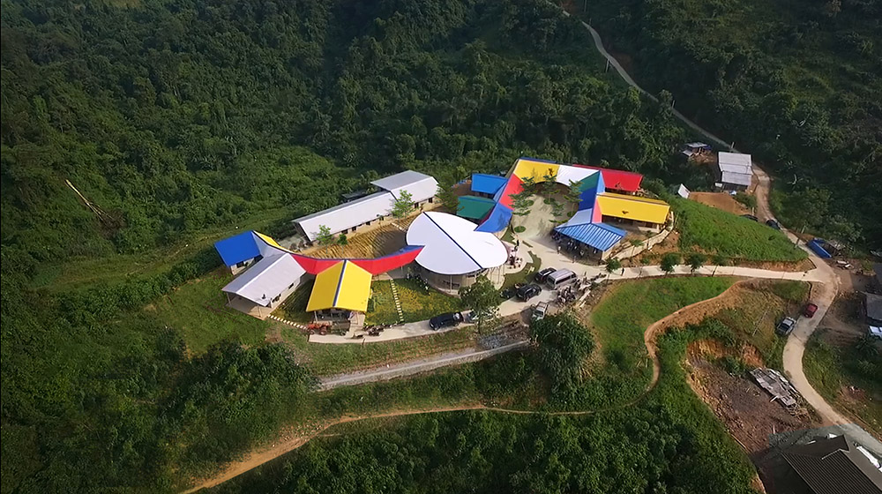
Trường Tiểu học Lũng Luông thuộc
xã Thượng Nung, huyện Võ Nhai, Thái Nguyên

Slide 20
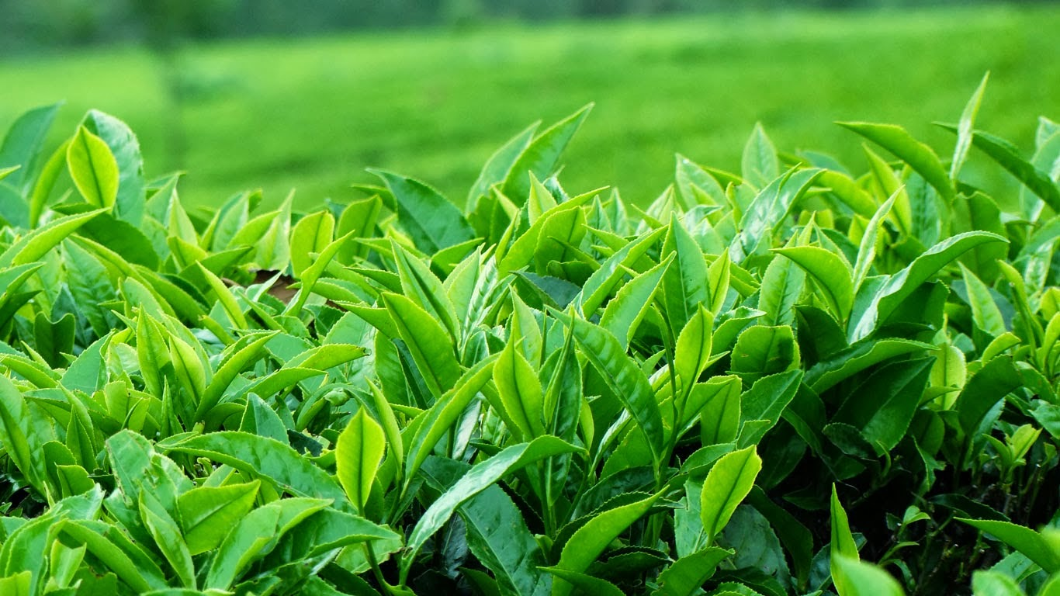
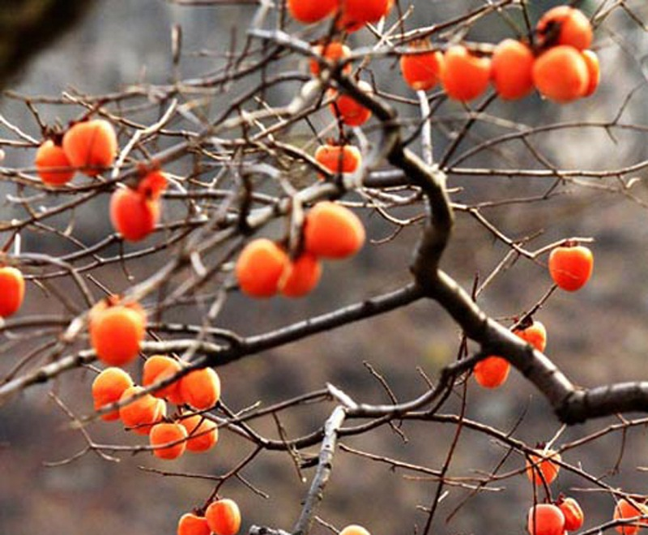
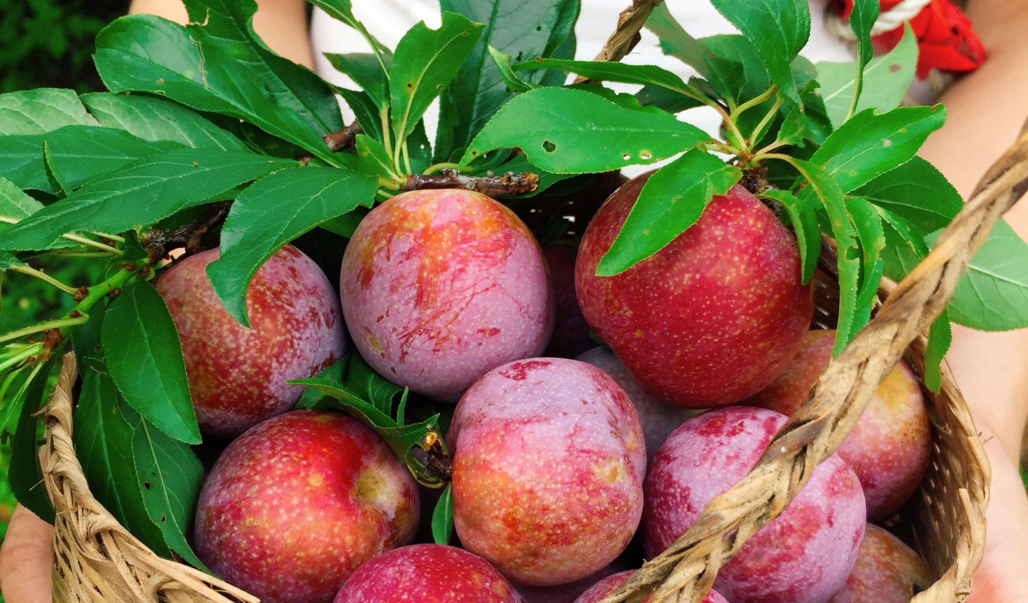
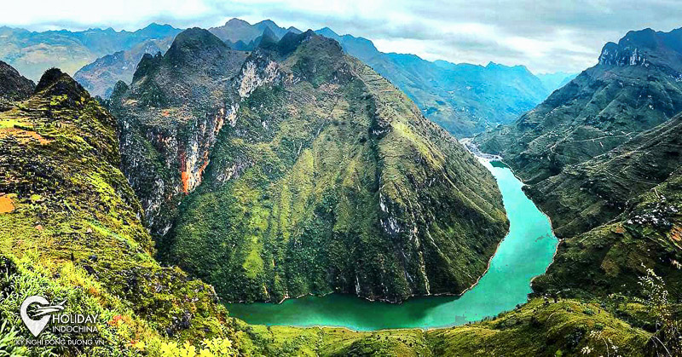

Slide 21

2
Phân bố các dân tộc
Ngoài ra còn cộng đồng người nước ngoài
Ngôn ngữ, trang phục, cư trú…
54 dân tộc, văn hóa đặc sắc
Kinh
Dân tộc khác
85,3%
Cả nước
- Tập trung đồng bằng, duyên hải
14,7 %
Tăng lên
- Tập trung miền núi và trung du
Có nhiều bản sắc độc đáo
Hiện phân bố rộng hơn và chất lượng sống có nhiều cải thiện
Trung du và miền núi Bắc Bộ
Trường Sơn, Tây Nguyên
Cực nam Trung Bộ và Nam Bộ

Slide 22

LUYỆN TẬP
VÀ VẬN DỤNG

Slide 23
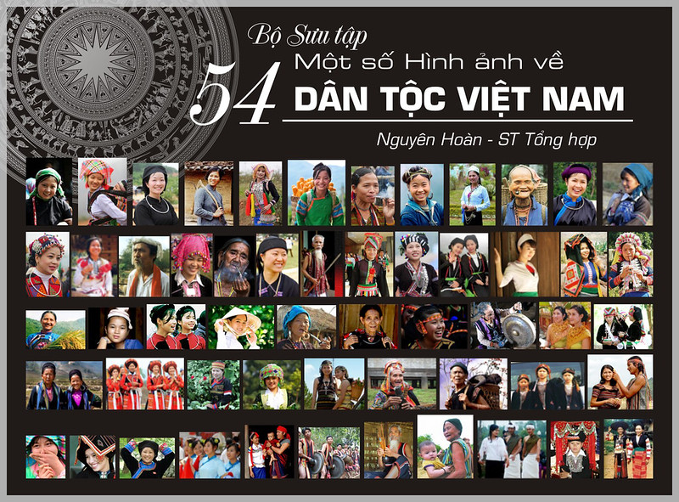
TÔI CHIA SẺ
Trong 2 phút
Viết ra 3 điều em nhớ nhất về nội dung học tập ngày hôm nay
Ở địa phương em có những dân tộc nào. Nêu 2 điều em được biết về dân tộc đó

Slide 24
TÔI TÀI GIỎI – BẠN CŨNG THẾ
Làm 1 fotobook 10 trang, có các hình ảnh về 1 dân tộc em yêu thích
Tiêu chí | 1 | 2
Nội dung Hình ảnh | Đáp ứng yêu cầu cơ bản về nội dung Hình ảnh có chọn lọc/giải pháp có thể khả thi | Nội dung ngắn gọn, sinh động Hình ảnh hấp dẫn, trọng tâm/giải pháp khả thi, có minh chứng
Thẩm mỹ, bố cục | Chưa cân đối Còn sơ sài | Sắc nét Thu hút

Slide 25


